Slide 1
Λάβετε μέτρα για να μειώσετε τα υψηλά επίπεδα ραδονίου
Μηνύματα για τον γενικό πληθυσμό
#PrEvCan #CANCERCODE
Η εκστρατεία PrEvCan© ξεκίνησε από την EONS και διεξάγεται με βασικό συνεργάτη της εκστρατείας, το ESMO. Περισσότερες πληροφορίες: www.cancernurse.eu/prevcan

Slide 2
Εισάγετε το λογότυπο του οργανισμού σας
Λάβετε μέτρα για να μειώσετε τα υψηλά επίπεδα ραδονίου
Εξετάστε αν εκτίθεστε σε ακτινοβολία από φυσικά υψηλά επίπεδα ραδονίου στο σπίτι σας
#PrEvCan #CANCERCODE
Η εκστρατεία PrEvCan© ξεκίνησε από την EONS και διεξάγεται με βασικό συνεργάτη της εκστρατείας, το ESMO. Περισσότερες πληροφορίες: www.cancernurse.eu/prevcan

Slide 3
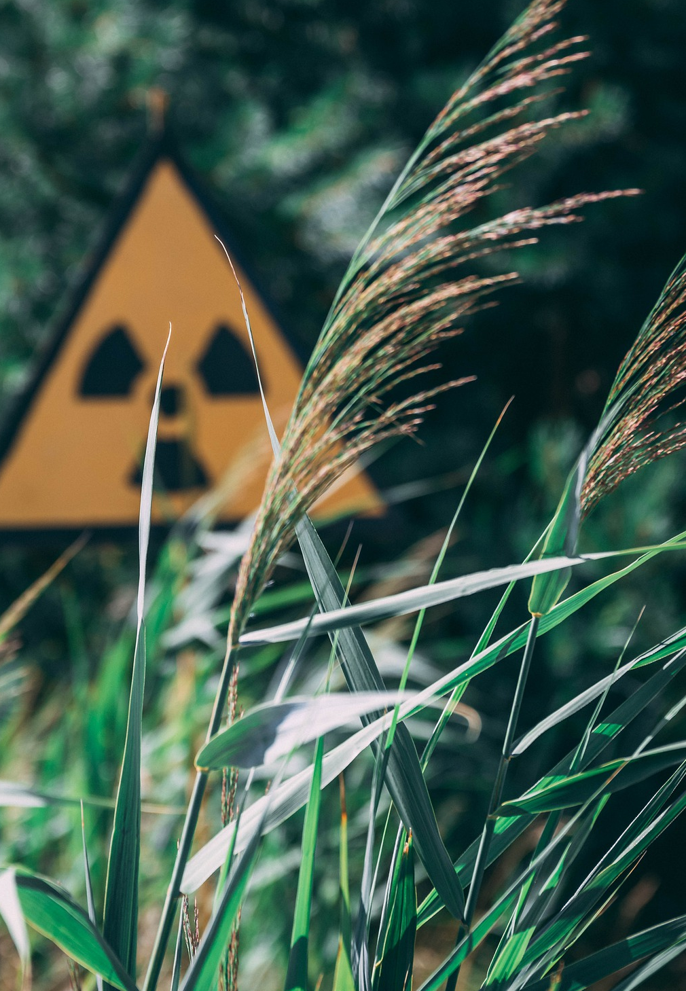
Εισάγετε το λογότυπο του οργανισμού σας
Λάβετε μέτρα για να μειώσετε τα υψηλά επίπεδα ραδονίου
Το ραδόνιο είναι ένα φυσικό ραδιενεργό αέριο που μπορεί να προκαλέσει έκθεση σε ακτινοβολία στο σπίτι σας
#PrEvCan #CANCERCODE
Η εκστρατεία PrEvCan© ξεκίνησε από την EONS και διεξάγεται με βασικό συνεργάτη της εκστρατείας, το ESMO. Περισσότερες πληροφορίες: www.cancernurse.eu/prevcan

Slide 4
Εισάγετε το λογότυπο του οργανισμού σας
Λάβετε μέτρα για να μειώσετε τα υψηλά επίπεδα ραδονίου
Εισάγετε φωτογραφία σας
Προσαρμοσμένο κείμενο
#PrEvCan #CANCERCODE
Η εκστρατεία PrEvCan© ξεκίνησε από την EONS και διεξάγεται με βασικό συνεργάτη της εκστρατείας, το ESMO. Περισσότερες πληροφορίες: www.cancernurse.eu/prevcan

